Slide 1
ESTADO DE DIREITO E ARGUMENTAÇÃO JURÍDICA
Prof. Rafael Mafei
MED 2018

Slide 2
Recapitulando
Constituição
Legislação
Acórdãos (jurisprudência, precedentes)
Se os documentos jurídicos fundamentais são produtos de fatos sociais disputados e muitas vezes carregam controvérsias e contradições (entre si, e internamente), como é possível que o direito funcione como um padrão regrado de redução de conflitos?

Slide 3
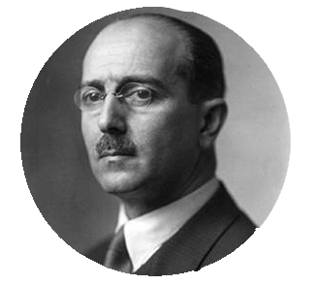
O Desafio cético
“Take the fundamental question, What constitutes the law? You will find some text writers telling you that it is something different from what is decided by the courts of
Massachusetts or England, that it is a system of reason, that it is a deduction from principles of ethics or admitted axioms or what not, which may or may not coincide with the decisions. But if we take the view of our friend the bad man we shall find
that he does not care two straws for the axioms or deductions, but that he does want to know what the Massachusetts or English courts are likely to do in fact. I am much of this mind. The prophecies of what the courts will do in fact, and nothing
more pretentious, are what I mean by the law” (HOLMES, The Path of the Law).
Oliver Wendell Holmes Jr.
“[...] o resultado d uma interpretação jurídica somente pode ser a fixação da moldura que representa o Direito a interpretar e, consequentemente, o conhecimento das várias possibilidades que dentro dessa moldura existem. Sendo assim, a interpretação de uma lei não deve conduzir a uma única solução como sendo a única correta, mas possivelmente a várias soluções que [...] têm igual valor, se bem que apenas uma delas se torne Direito positivo no ato do [...] tribunal [...]” (KELSEN, Teoria Pura do Direito)
Hans Kelsen

Slide 4
Consistência ≠ persuasão
Proposições publicamente defensáveis
Qualidade do argumento para qualquer destinatário racional
Interpretação jurídica é:
Institucionalizada
Universalizável
Coerente

Slide 5
I. argumentação institucional
“A argumentação institucional [...] não apela livremente a considerações morais, políticas, econômicas e sociais. Ela é mais burocrática, engessada e [...] artificial. Quem argumenta institucionalmente [...] exige certo respeito em relação a regras e procedimentos previamente estabelecidos. [...] Os profissionais do direito argumentam de modo predominantemente institucional” (F. SCHECAIRA, N. STRUCHINER, Teoria da Argumentação Jurídica).
Argumentos institucionais (exemplos):
Há normas constitucionais diretamente aplicáveis?
O que dispõem as leis pertinentes?
Há precedentes a serem seguidos? Decisões exemplares para aprendizado?
Argumentos substantivos:
O que é mais justo? Eficiente? Socialmente ótimo?
“Argumentos de equidade”, “princípios gerais do direito”
“Documentos Jurídicos Fundamentais”

Slide 6
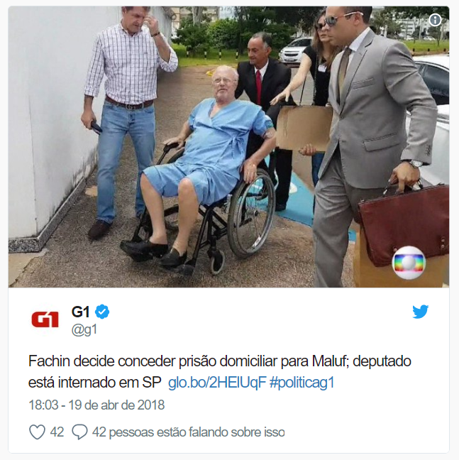
II. Proposições universalizáveis (“regras”)

Slide 7
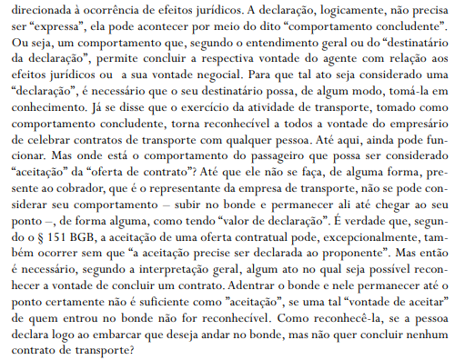
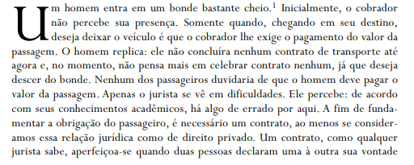
III. coerência
“Em um argumento jurídico, ninguém começa com uma folha em branco e tenta construir uma conclusão razoável a priori. Uma solução proposta deve fundamentar-se em alguma proposição que possa ser apresentada, com alguma credibilidade, como uma proposição jurídica, e tal proposição deve mostrar-se de alguma forma coerente com outras proposições que tomamos como proposições jurídicas” (MACCORMICK, Rhetoric and the Rule of Law).

Slide 8
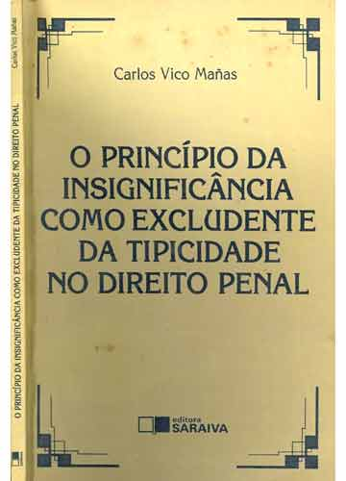
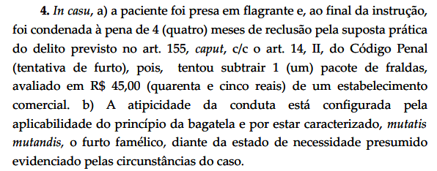
IV. doutrina
Sistematização das normas provenientes de fontes formais
(Re)Definições conceituais
Racionalização

Slide 9
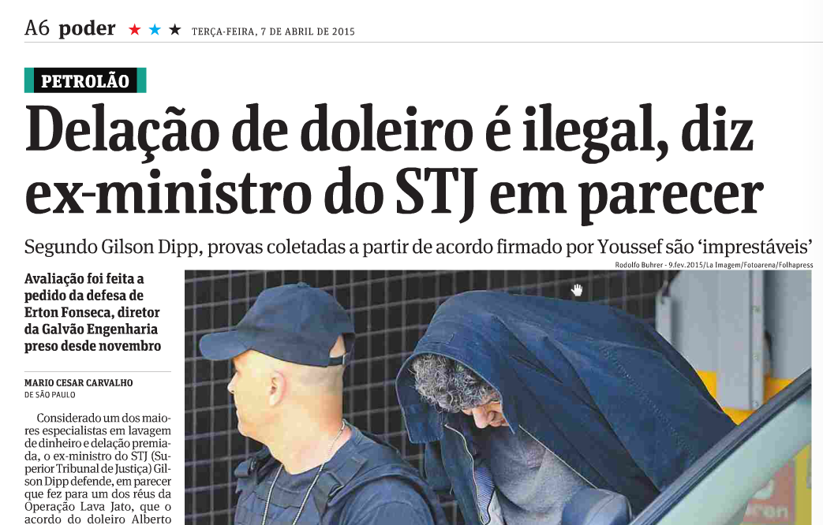
“DOUTRINADORES”
“Direito dos professores”
De fonte formal a fonte interpretativa
“Elite jurídica”

